Slide 1


DORPSAVOND
DINSDAG 11 MAART
THEMA:
VERGROTEN MAATSCHAPPELIJKE
MEERWAARDE DORPSHUIS VALENTIJN maatschappelijke meerwaarde KOSTEN

Slide 2
GEREALISEERDE VERBETERINGEN
GEBOUW mei – okt 2024
VERDUURZAMING GEBOUW VAN LABEL G NAAR LABEL A+
ISOLATIE SCHIL GEBOUW
ZONNEPANELEN OP HET DAK
AIRCO UNITS ZAALRUIMTEN: VERWARMEN EN KOELEN
FUNCTIONELE VERBETERINGEN
ELEKTRA – METERKASTEN vervangen
TWEEDE SPREEKKAMER ipv GARDEROBERUIMTE
DRANKOPSLAG MET KOELKASTEN ipv KOELRUIMTE
KEUKEN -> AFZUIGING AFWASAUTOMAAT + ZWARE ELEKTRA AANSLUITING

Slide 3
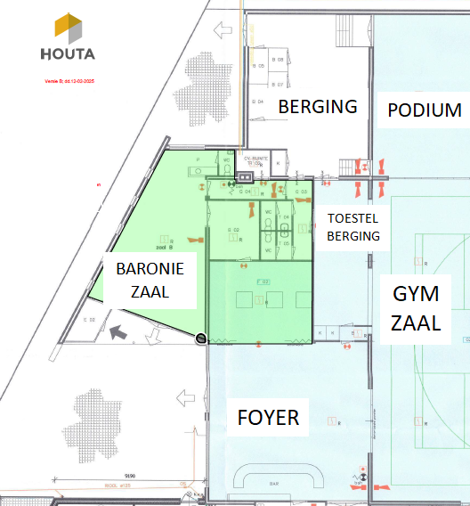
SCHETS BARONIEZAAL: HUIDIGE SITUATIE - OVERZICHT

Slide 4
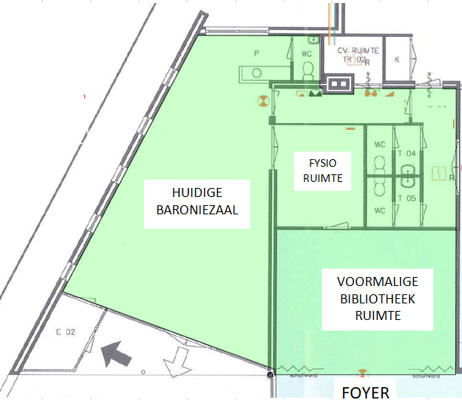
SCHETS BARONIEZAAL: HUIDIGE SITUATIE

Slide 5
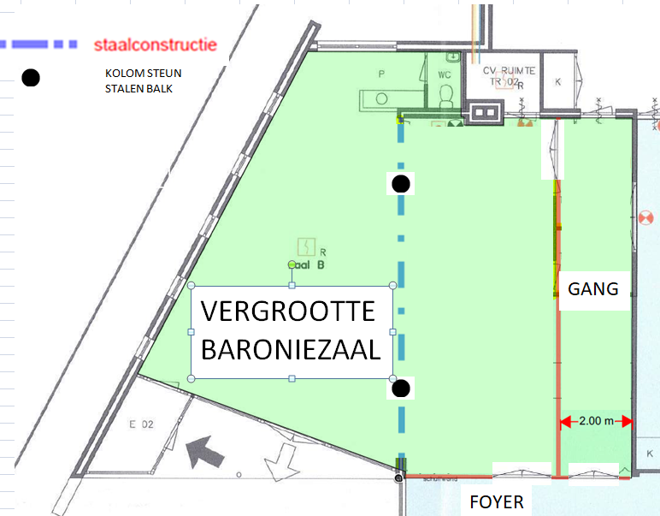
SCHETS BARONIEZAAL: VERGROTEN VAN 45 NAAR 90 M2
= 2E GROTE
ZAAL
REALISATIE
MEI / JULI
2025?

Slide 6
AANPASSINGEN GEBOUW 2024-2025 =
NIEUWE GEBRUIKS MOGELIJKHEDEN
BIBLIOTHEEK ONDERDEEL VAN DE HUISKAMER
2E SPREEKKAMER / BEHANDELKAMER
BARONIEZAAL ALS TWEEDE GROTE ZAALRUIMTE
VANAF SEP 2025

Slide 7

AANPASSINGEN GEBOUW 2024-2025 =
KAN WEER 10 / 15 JAAR MEE
GEBRUIK EN BEKOSTIGING
3 DORPSHUIZEN

Slide 8
ANALYSE DOOR GEMEENTE
3 dorpshuizen verschillen sterk qua opzet en inrichting
Dorpshuis Valentijn =
traditioneel Dorpshuis qua opzet en uitstraling
+ FINANCIEEL GEZOND
Dorpshuizen ‘t Perron en de Schammert =
GROTER en HOOGWAARDIGE UITSTRALING
ZALENCENTRUM + HORECA VOORZIENINGEN
- FINANCIEEL: LASTEN GEBOUW + PERSONEELSKOSTEN

Slide 9
TUSSENTIJDSE FINANCIËLE MAATREGELEN
In gemeentebegroting EXTRA middelen opgenomen:
€ 300.000,-- voor 2025,
€ 200.000,-- voor 2026
€ 100.000,-- voor 2027).
10 december 2024 COLLEGE van B&W: GEMEENTELIJKE BEKOSTING DORPSHUIZEN 2025 (EN NOG GOED TE KEUREN DOOR DE GEMEENTE RAAD)
Huurkosten gebouw
Gebouw gebonden eigenaarslasten (vb gemeentelijke belastingen)
mits voldoende onderbouwd en middelen beschikbaar binnen gemeentebegroting
Gebouw gebonden gebruikerslasten (vb energiekosten)
kunnen onder uitzonderlijke omstandigheden worden vergoed (separaat collegebesluit).
vervanging van inrichting en inventaris na economische afschrijving en fysieke noodzaak
= TIJD VOOR NIEUWE KADERS SUBSIDIEBELEID

Slide 10
GEMEENTE: “doorontwikkeling dorpshuizen”
“Komen tot een bedrijfsvoering waarbinnen de maatschappelijke meerwaarde en kosten in balans zijn”
= maatschappelijke doelen behalen
= structureel dekkende exploitatie
Realistische/haalbare exploitatie, passend bij de
kaders die door de gemeente worden gesteld

Slide 11
Rollen
balans in bedrijfsvoering van
MAATSCHAPPELIJKE MEERWAARE met KOSTEN
Gemeente
Eigenaar gebouw en subsidieverstrekker
maatschappelijk belang
Dorpshuizen
Beheerder/exploitant
Gemeenschap
Gebruikers

Slide 12
VRAAGSTELLING VAN GEMEENTE AAN DORPSHUIS BESTUUR & GEMEENSCHAP
:
= OPSTELLEN ONDERNEMINGSPLAN
Maatschappelijk ondernemerschap
Gebruik vergroten en meer activiteiten ontplooien
Inkomsten vergroten
Kosten verlagen
Samenwerking
Grenzen bepalen

Slide 13
BETER GEBRUIK DORPSHUIS 2025?
GYMZAAL MEER GEBRUIKEN: OVERDAG EN AVONDEN
VERGROOTTE BARONIEZAAL = NIEUWE/GROTERE GROEPEN
MEER GEBRUIK ZAALRUIMTEN OVERDAG
= VERGROTEN MAATSCHAPPELIJKE MEERWAARDE

Slide 14
BEHEER EN GEBRUIK DORPSHUIS VALENTIJN IN 2025
DOELSTELLINGEN
    VERSTERKEN – VERGROTEN DORPSHUISBESTUUR
    GOED FUNCTIONERENDE GEBRUIKERSRAAD
    NIEUWE INITIATIEVEN / ACTIVITEITEN (COMMISSIE?)
    VERBETEREN INRICHTING/AANKLEDING ZAALRUIMTEN
* BARONIEZAAL (COMBINATIE VERBOUWING)
* FOYER
    VRAAGT INZET en EIGEN WERKZAAMHEID DORPSBEWONERS

Slide 15
MENINGEN -> richting geven / bijsturen
IDEEEN -> startpunt voor nieuwe initiatieven
MOGELIJKHEDEN -> waarde zien / benoemen
VERGROTEN
MAATSCHAPPELIJKE WAARDE

